Slide 1
تغییر فرم نوک پروانه شناورهای نظامی تندرو به منظور افزایش بازدهی میثم مغاره شهریور 95 MarketCode.ir

Slide 2
مصرف سوخت شناورهای دریایی همواره یکی از مهم‌ترین نگرانیهای شرکتهای کشتیرانی بوده است که این مهم موجب تمرکز طراحان شناور به استفاده از اجزا با بازدهی بیشتر یا روشهایی به منظور افزایش بازدهی، شده است. پروانه کشتی، جزئی بوده که نیروی تراست شناور را تولید کرده و بدیهی است بهینه نمودن آن، تأثیر بسزایی در میزان تولید نیرو و در نهایت کاهش میزان مصرف سوخت شناور خواهد داشت. یکی از روشهای افزایش بازدهی پروانه دریایی، تغییر فرم آن بوده که در این پروژه مورد بحث و بررسی قرار خواهد گرفت.

Slide 3
از جمله روشهای تغییر فرم پروانه، اعمال تغییرات به نوک آن بوده که در این پژوهش اعمال ریک به نوک پره پروانه مورد تحلیل قرار خواهد گرفت. این عمل در گذشته توسط محققان زیادی مورد بررسی قرار گرفته شده است. برخی از شرکتهای معتبر در امر طراحی و بهینه سازی نیز این روش را به برخی از پروانه های دریایی به صورت تجربی اعمال نموده اند. به منظور اعمال ریک نوک به مدل خاصی از پروانه در زوایای مختلف، از نرم افزارهای طراحی استفاده می‌شود و بر خلاف تحقیقات گذشته، زاویه ریک به هر دو سمت مکش و فشار در مقاطع خاصی از پره اعمال شده و نهایتاً با تحلیل و شبیه سازی پروانه تغییریافته در حالت آب آزاد، انجام خواهد گرفت.

Slide 4
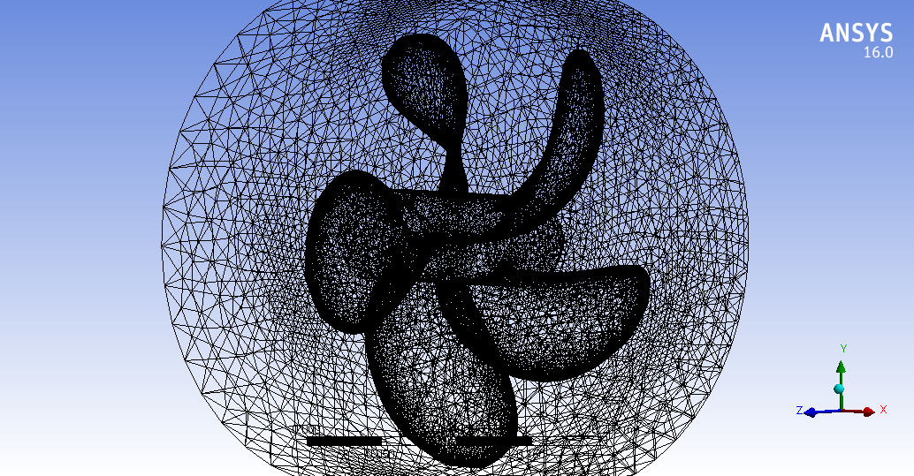
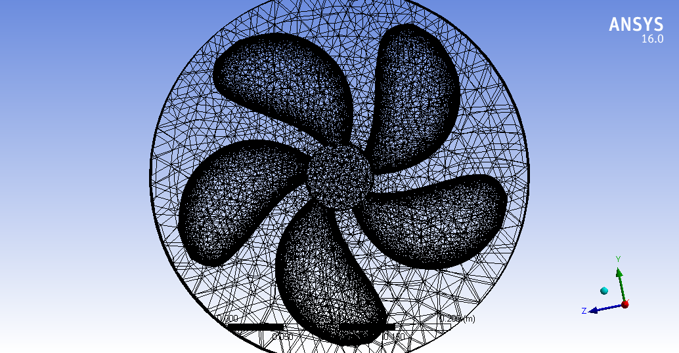
توانمندیهای شبکه
هندسه سه بعدی مسئله

Slide 5
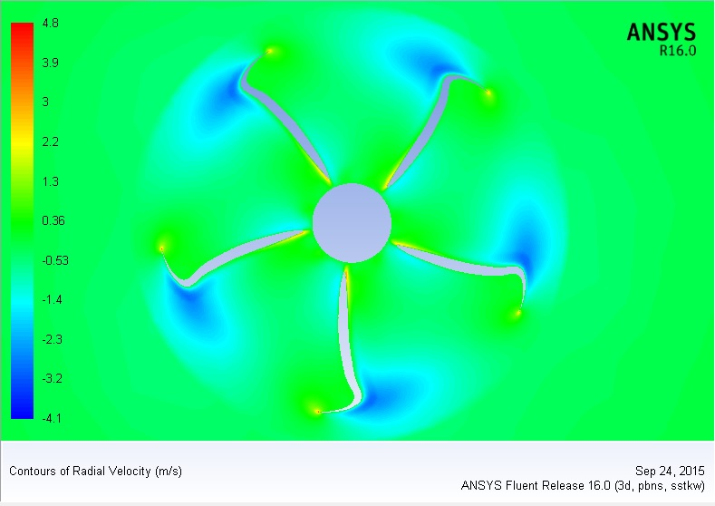
توانمندیهای شبیه سازی
توزیع سرعت شعاعی بر روی پروانه

Slide 6
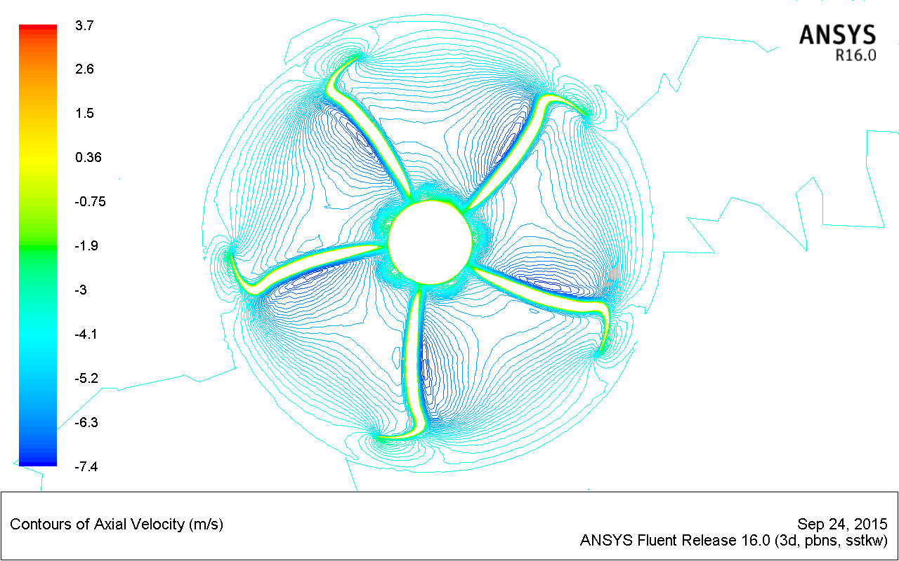
توانمندیهای شبیه سازی
توزیع سرعت محوری بر پروانه

Slide 7
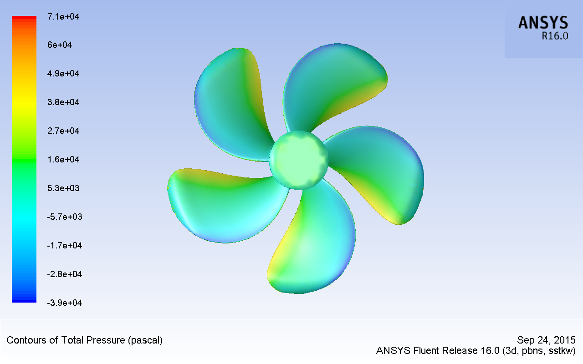
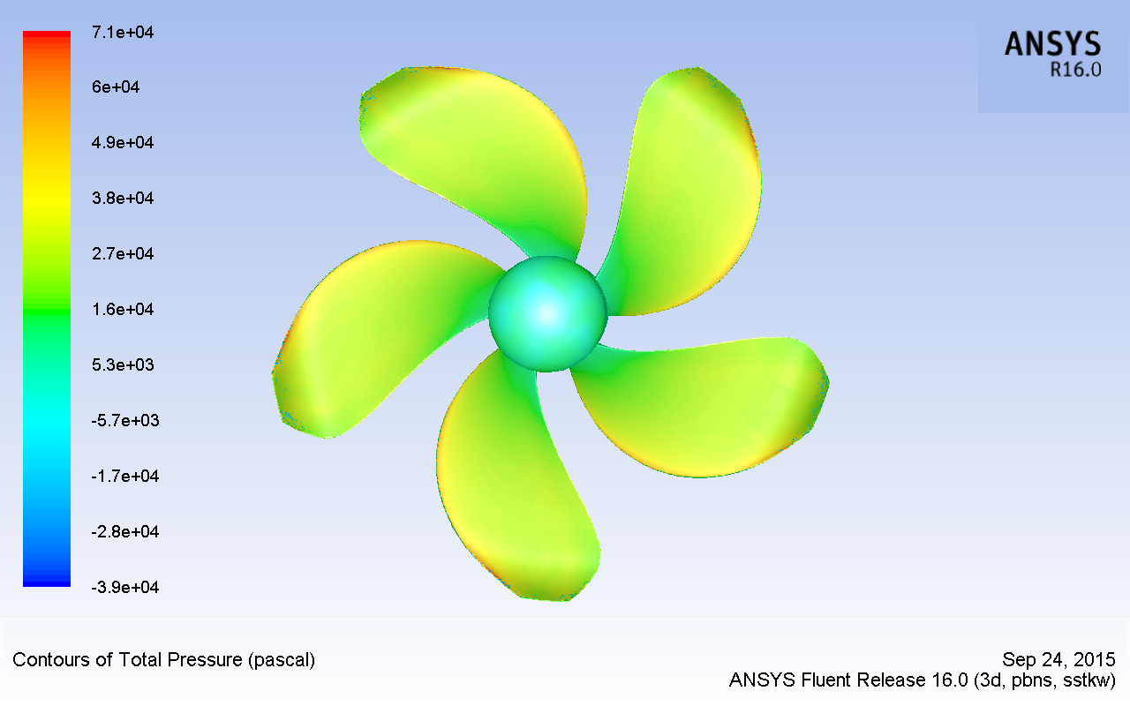
توانمندیهای شبیه سازی
فشار وارده بر face و back پروانه

Slide 8
آنچه در این شبیه سازی خواهید آموخت
1- آشنایی با انواع پروانه های دریایی
2- آشنایی با مدل های اغتشاشی و مدل اغتشاشی k-w SST
3- آشنایی با مدل سازی به صورت MRF
4- هیدرودینامیک پروانه های دریایی و بازده عملکردی آنها

Slide 9
نکات و الزامات
1- آشنایی اولیه با دینامیک سیالات محاسباتی
2- آشنایی اولیه با مفاهیم هیدرودینامیک پروانه های دریایی
3-آشنایی با نرم افزار Ansys Fluent 14

Slide 10
پروژه های تکمیلی طرح
اعمال ریک نوک پره به سایر مدلهای پروانه و در زوایای بیشتر و بررسی کاویتاسیون نوک پره(موازی پروژه)
اعمال ریک نوک پره به پروانه نیمه مغروق و تحلیل عملکرد آن (موازی پروژه)
بررسی و تحلیل سازه ای پروانه ریک دار در نوک به منظور استحکام بخشی به سازه پروانه(در امتداد پروژه)
تحلیل میدان ویک پروانه های ریک دار در نوک در حضور سکان و یا بدنه کشتی(در امتداد پروژه)

